Slide 1

NÁZEV ŠKOLY: Speciální základní škola, Chlumec nad Cidlinou, Smetanova 123
AUTOR: Mgr. Václava Horniková
NÁZEV: VY_32_INOVACE_138_Užitečné rostliny
TÉMA: Živá příroda 2
ČÍSLO PROJEKTU: CZ.1.07/1.4.00/21.2598

Slide 2
Užitečné rostliny
Tento materiál poskytne
žákům základní informace
o rostlinách, které nám
dávají užitek.

Slide 3
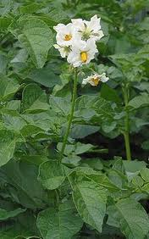
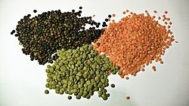
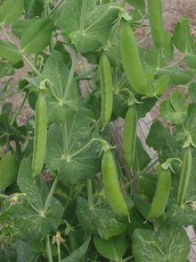
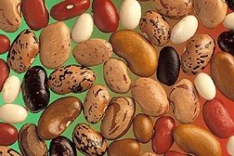
JSOU pOTRAVOU PRO ČLOVĚKA I ŽIVOČICHY.
LUŠTĚNINY
Jedlá čočka – tři druhy
Lilek brambor
Hrachové lusky
Fazole

Slide 4
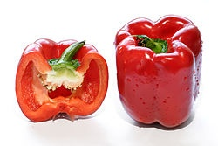
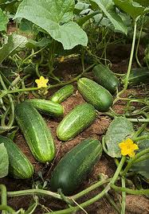
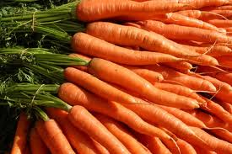
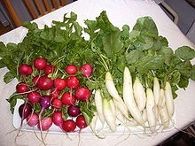
zelenina
Paprika setá
Mrkev obecná
Okurka setá
Červená kulatá a bílá protáhlá ředkvička

Slide 5
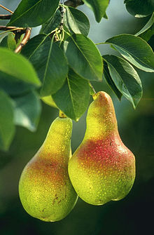
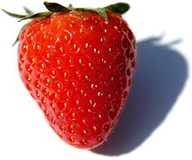
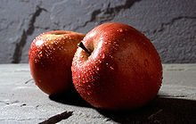
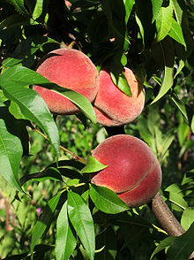
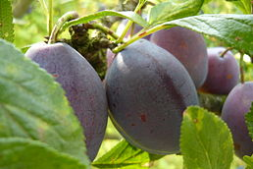
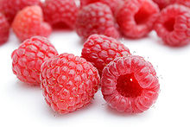
ovoce
Jablka
Jahoda
Hrušky
Švestky
Broskve
Maliny

Slide 6
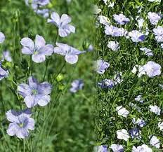
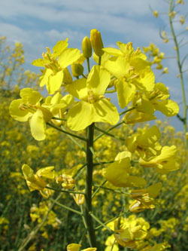
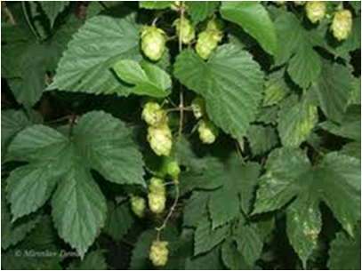
Rostliny jsou také zdrojem surovin
Len setý
se zpracovává na textilní vlákno.
Z řepky olejky se lisuje olej.
Chmel otáčivý
poskytuje surovinu k výrobě piva.

Slide 7
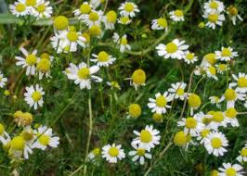
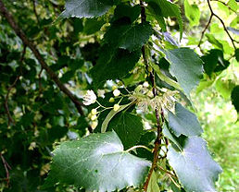
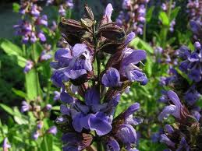
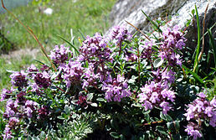
Z NĚKTERÝCH ROSTLIN SE VYRÁBĚJÍ LÉKY
Heřmánek pravý
Lípa srdčitá
Šalvěj lékařská
Mateřídouška obecná

Slide 8
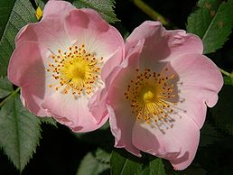
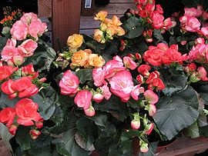
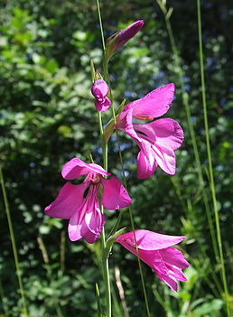
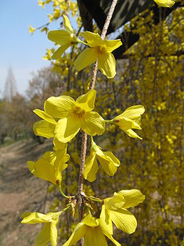
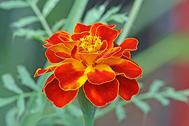
Rostliny potěší svou krásou
Růže
Begónie
Mečík
Aksamitník
Zlatice

Slide 9
otázky
Rostlina je živá nebo neživá
přírodnina?
Jaký užitek poskytují rostliny člověku?
Které znáš potraviny?
Které rostliny jsou zdrojem surovin?
Které rostliny se využívají v lékařství?
Znáš nějakou květinu?

Slide 10
Použité zdroje
http://upload.wikimedia.org/wikipedia/commons/thumb/b/bc/Doperwt_rijserwt_peulen_Pisum_sativum.jpg/220px-Doperwt_rijserwt_peulen_Pisum_sativum.jpg
http://upload.wikimedia.org/wikipedia/commons/thumb/d/da/3_types_of_lentil.jpg/250px-3_types_of_lentil.jpg
http://upload.wikimedia.org/wikipedia/commons/e/e7/Phaseolus_vulgaris_seed.jpg
http://upload.wikimedia.org/wikipedia/commons/thumb/d/da/Red_capsicum_and_cross_section.jpg/250px-Red_capsicum_and_cross_section.jpg
http://upload.wikimedia.org/wikipedia/commons/thumb/3/32/Red_and_white_variety_of_redish.jpg/220px-Red_and_white_variety_of_redish.jpg
http://upload.wikimedia.org/wikipedia/commons/thumb/c/c1/Fuji_apple.jpg/220px-Fuji_apple.jpg
http://upload.wikimedia.org/wikipedia/commons/thumb/c/cf/Pears.jpg/220px-Pears.jpg
http://upload.wikimedia.org/wikipedia/commons/thumb/a/a4/Vineyard_peaches_de.jpg/220px-Vineyard_peaches_de.jpg
http://nd01.jxs.cz/558/076/9f64307f29_45283617_o2.jpg
http://upload.wikimedia.org/wikipedia/commons/thumb/9/96/ARS_cucumber.jpg/258px-ARS_cucumber.jpg
http://upload.wikimedia.org/wikipedia/commons/thumb/f/fe/Gladiolus_palustris_20060702110147wp.jpg/258px-Gladiolus_palustris_20060702110147wp.jpg
http://upload.wikimedia.org/wikipedia/commons/thumb/1/10/Rosa_canina_flower_Luc_Viatour.JPG/258px-
http://www.biolib.cz/IMG/GAL/38259.jpg
http://upload.wikimedia.org/wikipedia/commons/thumb/f/f4/Aardappel_bloeiend_Fresco.jpg/220px-Aardappel_bloeiend_Fresco.jpg

Slide 11
http://upload.wikimedia.org/wikipedia/commons/thumb/b/bb/Raspberries.jpg/220px-Raspberries.jpg
http://upload.wikimedia.org/wikipedia/commons/thumb/5/55/Fragaria_Fruit_Close-up.jpg/220px-Fragaria_Fruit_Close-up.jpg
http://upload.wikimedia.org/wikipedia/commons/thumb/0/04/Slivo%C5%88_%C5%A1vestka%2C_plum.jpg/258px-Slivo%C5%88_%C5%A1vestka%2C_plum.jpg
http://upload.wikimedia.org/wikipedia/commons/thumb/5/52/Tilia-cordata2.JPG/258px-Tilia-cordata2.JPG
http://www.forumzdravi.cz/galerie/1.jpg
http://www.sempra.cz/odrudy/ostatni/obr/len3.jpg
http://www.fytokomplexy.cz/downloads/herbimages/8-1-hermanek1.jpg
http://upload.wikimedia.org/wikipedia/commons/thumb/a/ab/Wilder_Thymian.jpg/258px-Wilder_Thymian.jpg
http://upload.wikimedia.org/wikipedia/commons/thumb/b/b2/Begonia-IMG_0089sm.jpg/270px-Begonia-IMG_0089sm.jpg
http://upload.wikimedia.org/wikipedia/commons/thumb/e/e7/French_marigold_Tagetes_patula.jpg/270px-French_marigold_Tagetes_patula.jpg
http://upload.wikimedia.org/wikipedia/commons/thumb/7/74/Forsythia_suspensa4.jpg/258px-Forsythia_suspensa4.jpg
http://www.kvetenacr.cz/obrazky/katalog/_4/172.jpg

